Slide 1
“La lectura de la literatura escrita por mujeres como estrategia para generar ideas motivadoras de textos periodísticos en el estudiantado Comunicación Social”
Pontificia Universidad Católica Madre y Maestra Centro de Excelencia para la Investigación y Difusión de la Lectura y Escritura
Sustentante: Profesora Elvira Lora, Ma.
14 de abril del 2015
Santo Domingo, R. D.

Slide 2
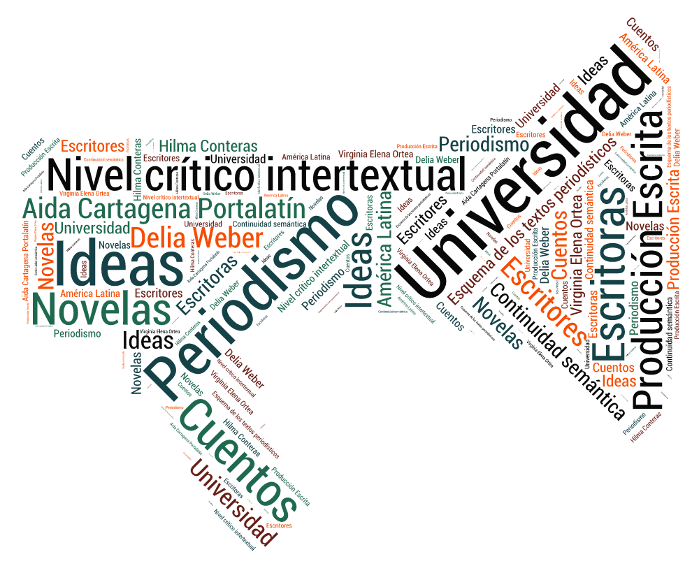
Introducción

Slide 3
Justificación
“La lectura es un acto de comunicación entre la vida (“experiencia”) del autor [autora] y la vida del lector [lectora]”. (Tori Moil, 1988. p. 55)

Slide 4
Objetivos
Desarrollar

Slide 5
Objetivos
Determinar

Slide 6
Objetivos
Aplicar

Slide 7
Objetivos
Evaluar

Slide 8
Objetivos
Valorar

Slide 9
Marco teórico
Alfabetización académica
“(…) pone de manifiesto que los modos de leer y escribir –de buscar, adquirir, elaborar y comunicar conocimiento- no son iguales en todos los ámbitos. (…) La diversidad de temas, clases de textos, propósitos, destinatarios, reflexión implicada y contextos en los que se lee y escribe plantean siempre a quien se inicia en ellos nuevos desafíos y exigen continuar aprendiendo a leer y escribir”. Paula Carlino (citada por Vásquez 2005, p. 3)

Slide 10
Marco teórico
Nivel de comprensión lectora | Concepto
Nivel literal | Es la comprensión lectora básica. Se centra solo en la forma, no en el fondo.
Nivel inferencial | Debe ser capaz de descifrar que más que apariencias, las palabras tienen intencionalidad de quien escribe.
Nivel crítico intertextual | Puede juzgar, integrar lo construido y desconstruirlo.
Niveles de comprensión lectora
Fuente: Elaboración propia a partir de la compilación de las estrategias desarrolladas durante el semestre 1-2014-2015; con datos de Pérez Betancour y Ramírez Acuña (2011).

Slide 11
Marco teórico
Texto periodístico
“El texto periodístico no hace uso de un único estilo, sino que cruza formas informativas, narrativas y argumentativas. Los estilos responden a los tipos de agenda y a las secciones (clasificaciones) y también a los criterios de noticiabilidad implicados en una noticia”. (Martini, Stella, 2000; pág.21).

Slide 12
Marco teórico
Nivel de comprensión lectora | Concepto
Nivel literal | Etapa del proceso de redacción | Concepto | Claves
 | Planificación | Interiorización del conocimiento que se utilizará para escribir la idea. | Se profundiza en el fondo, para esto son conceptualizadas las ideas; se organizan y jerarquizan.
 | Traducción | Las ideas se convierten en lenguaje visible. | Se profundiza en la forma. Se selecciona el género, se “abre” el vocabulario y se desarrollan las ideas.
Nivel inferencial | Examen | Corresponde a la “evaluación y revisión” del texto escrito. | Se trata de un proceso constante, pues se escribe y se revisa.
Nivel crítico intertextual | Control | Auto reflexión de lo que se escribe. | Autonomía para aprehender el proceso de redacción.
Proceso de redacción, conceptos y claves
Fuente: Elaboración propia a partir de Padilla de Zerdán, Douglas y López (2014).

Slide 13
Marco teórico
Autora | Título de la obra | Contexto
Virginia Elena Ortea (Primera mujer periodista) | “Meseniana” (1899) | Esta obra fue escrita a final del siglo XIX. Simboliza la catarsis espiritual de la mujer ante el dolor.
Delia Weber (Primera mujer fotógrafa y cineasta) | “El rescate” (1923) | El año 1923 representa desarrollada en silencio por la mujer al asumir la fe como la razón única de su alianza con el destino.
Aida Cartagena Portalatín (Novelista) | “Tablero” (1978) | Es una recopilación de textos antológicos escrito con distintas realidades, cotidianidades y bosquejo de la existencia.
Hilma Conteras (Escritora, primera mujer ganadora del Premio Nacional de Literatura) | “El poder de una lágrima” (2013) | Construcción literaria desde el punto de vista de la mujer de un orden simbólico y psicológico.
Literatura de mujeres
La literatura de mujeres para alimentar nuevas miradas periodísticas
Fuente: Elaboración propia a partir de las obras literarias compartidas en la asignatura COM 224 durante el semestre 1-2014-2015, con datos de la crítica de Nacidit Perdomo, Ylonka (1998).

Slide 14
Metodología: Procedimiento
El objeto de estudio de esta investigación es la lectura de literatura escrita por mujeres como estrategia de alfabetización académica en la asignatura Producción Escrita, COM 224. El universo se divide en los siguientes estratos:
Estrato 1. Estudiantado que cursa la asignatura COM 224.
Estrato 2. Textos literarios escritos por mujeres.
Estrato 3. Estrategias de lectura y escritura.

Slide 15
Metodología: Estrategias
Nivel literal
Panoramizar.
Policromía, método arcoíris.
Creación de rúbrica del estilo periodístico.
Nivel inferencial
Golosinas periodísticas
Nivel crítico intertextual
Creación de “Apuntes sobre la historia de ficción”
Evaluación y coevaluación
Formativa y no la sumativa.
Tiempo y aplicación
Las estrategias de lectura↔escritura en la asignatura Producción Escrita (COM 224) fueron aplicadas durante el semestre 1-2014-2015

Slide 16
Resultados

Slide 17
Barómetro de las estrategias de lectura-escritura
Método arcoíris
23%
La golosina
33%
Rúbrica de la idea
80%
Rúbrica de las 16 características del lenguaje periodístico 20%
No ficción a partir de ficción 90%
Panoramizar
14%
Fuente: Elaboración propia a partir de la evaluación final de la asignatura COM 224, semestre 1-2014-2015.

Slide 18
Recomendaciones del estudiantado
Nueve recomendaron:
“Leer los periódicos”.
Ocho piensan motivar:
“La lectura de ficción como estrategia de inspiración de ideas”.
Siete prefieren recomendar:
“Aprender a corregir con el método arcoíris”.

Slide 19
Observaciones
La investigación acción presentada se construye ante la intención de develar textos que han permanecido ocultos y subordinados, creado por mujeres dominicanas a través de dos siglos. La lectura de Virginia Elena Ortea, Delia Weber, Aida Cartagena Portalatín e Hilma Contreras edificó un puente para encontrar ideas con las esenciales características de la noticiabilidad, y creando estructuras lógicas e innovadoras del texto periodístico.

Slide 20
Observaciones
Los escritos de no ficción a partir de la ficción se realizaron tras construcciones periodísticas; por lo que al ampliar la mirada fueron integrados el lenguaje periodístico con el literario; un proceso complejo que les condujo a interpretar el proceso de producción de contenidos periodísticos a través de las fases de idealización, traducción, evaluación y difusión.

Slide 21
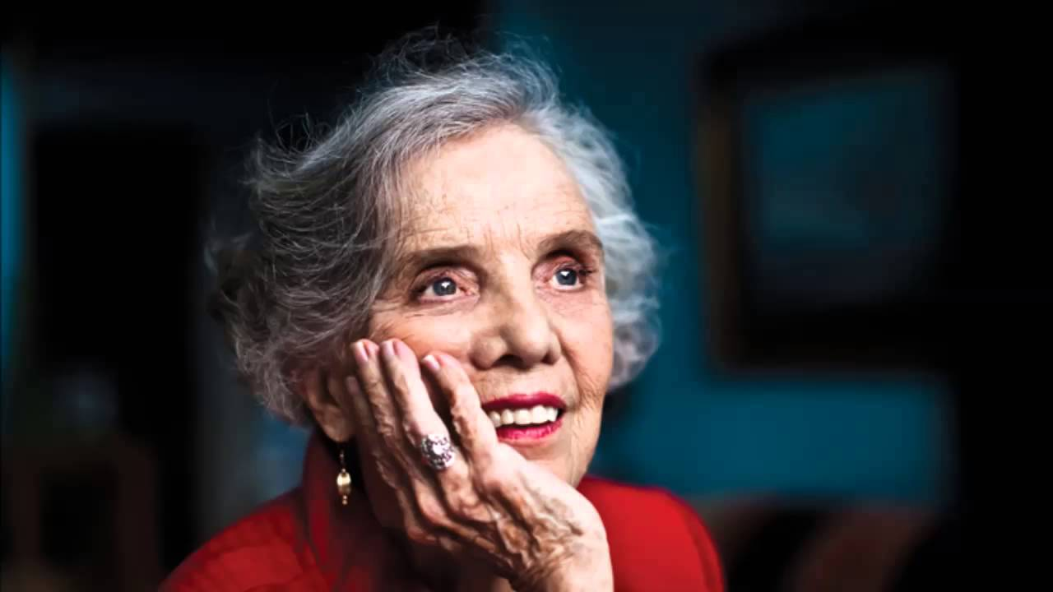
“Soy de la idea de que por haberme iniciado como periodista, voy a ser periodista hasta que me muera. Y debo decirle que para mí la decisión de dar el paso del periodismo a la literatura fue algo aterrador. ¡Cómo saltar encima de un precipicio y llegar al otro lado”.
Elena Poniatowska (1997)

